Slide 1
SDN架构下的DDoS攻击防御实现
温雅楠 武仕沛 王宇翔
高等计算机网络

Slide 2
·研究内容
分布式拒绝服务攻击（DDoS）通过大量合法分布式节点对服务器发送请求，从而淹没服务器临近链路带宽或耗尽服务器本身计算资源，最终使正常用户无法获得服务器的响应。
传统网络在面对DDoS攻击时，因其分布式的特点，往往难以及时协调一致的进行控制。通常分布式的网络设备是不具备状态的，在收到数据包时，直接查表转发，而不对数据流进行分析，这就给DDoS攻击流留有可乘之机。

Slide 3
基于SDN网络架构的DDoS攻防模拟，通过生成攻击流量，实现两种攻击（链路带宽占用/服务器计算资源消耗），制定相应规则/算法，通过控制器实现攻击抵御。
实验目标
组网环境搭建，控制器源码级开发，熟悉控制模块、链路发现模块、拓扑管理模块等，对控制器进行二次开发，结合网络流量监测工具，分析网络运行状况。
DDoS攻防模拟，制造攻击，SDN环境下特有的攻击，阅读论文，实现防御算法。

Slide 4
·实验步骤
环境部署
Windows10 64位 家庭版 1909 | Java环境 | Jdk 1.8.0_271
 | 集成开发环境 | IntelliJ IDEA 2020.2.2
 | 虚拟机 | Vmware Pro 15.5.6
 | 网络控制器 | Floodlight v0.9 src
Ubuntu 18.04 LTS 64位 | Java环境 | Jdk 1.8.0_272
 | Python环境 | Python 2.7.17
 | 组网软件 | mininet 2.2-2
 | 流量监控 | sFlow 3.0-1529
Windows+Linux双系统联调开发，floodlight（控制规则、算法实现），网络环境，合法/非法报文产生，流量监测

Slide 5
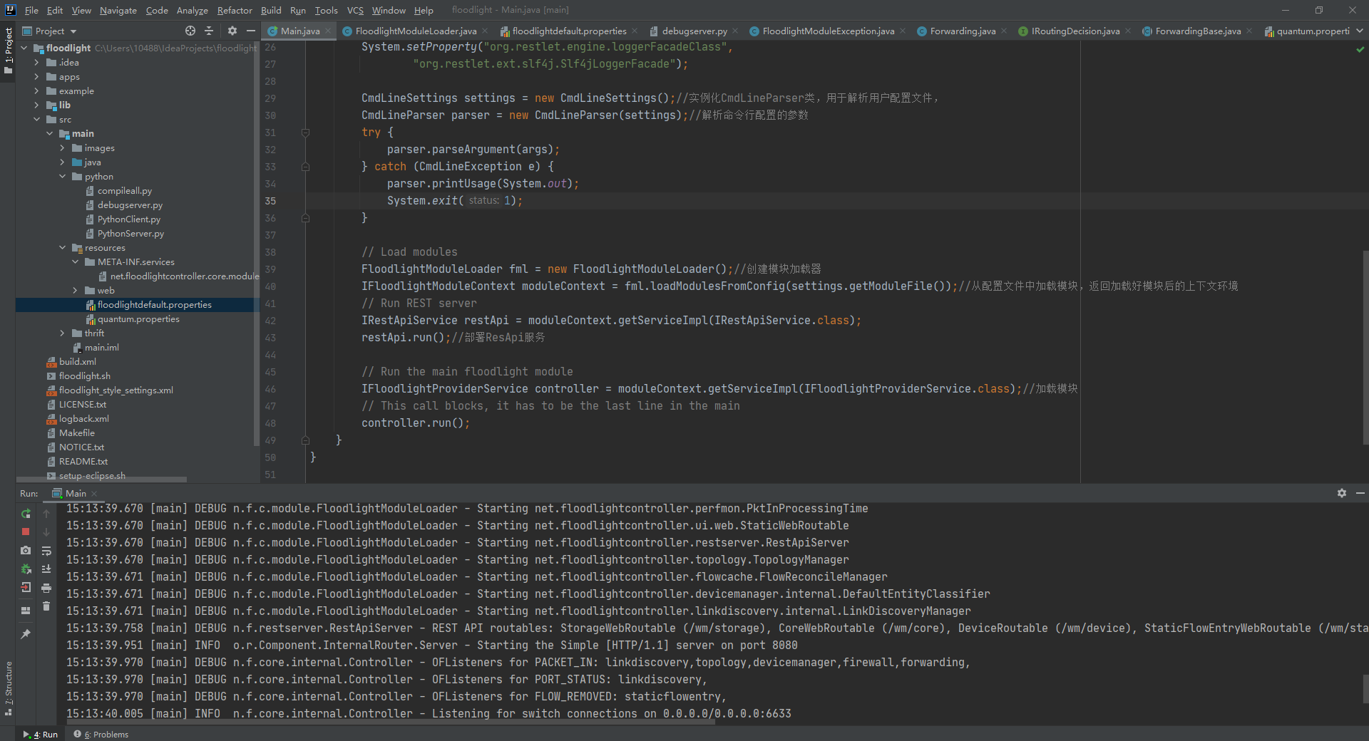
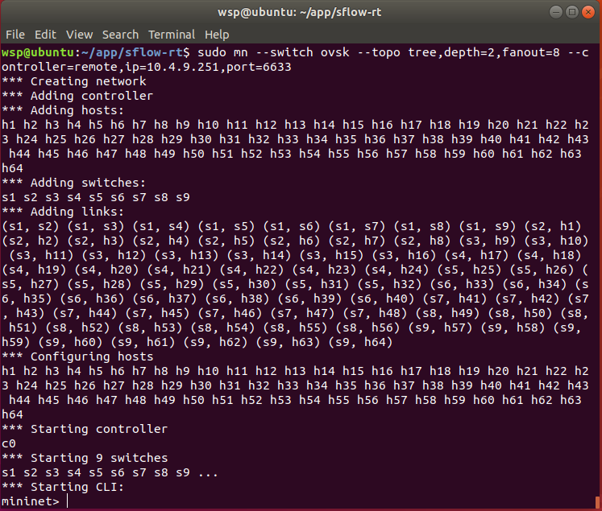
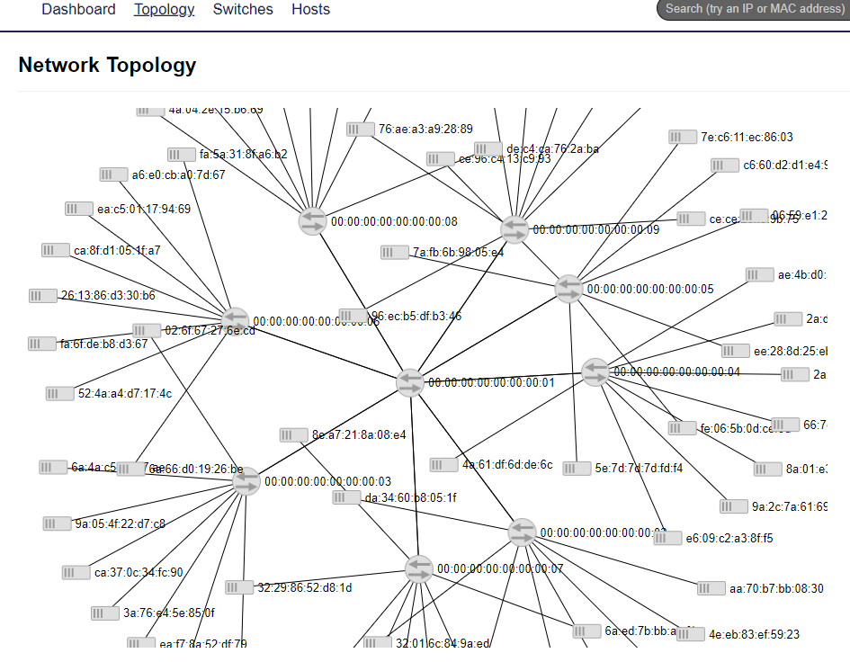
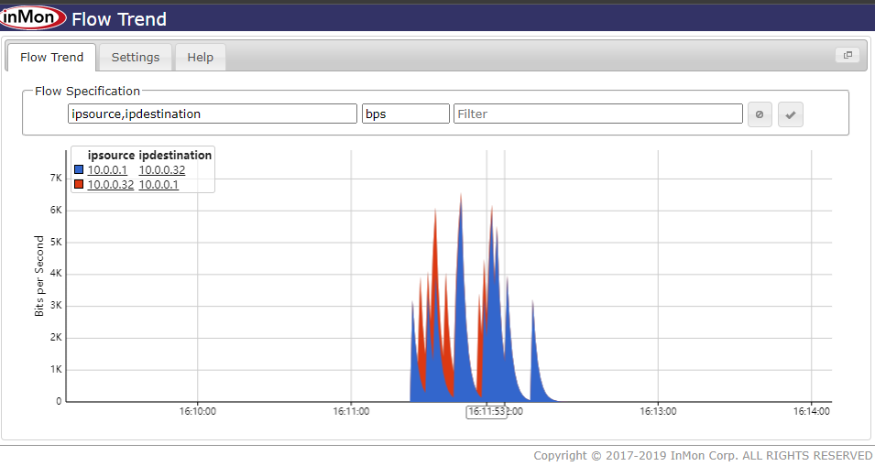

Slide 6
请求回送报文生成模块
for i in xrange(num): #如果设值fixed=1（固定），则目标ip地址设值为10.0.0.64，否则在10.0.0.2——10.0.0.64范围内随机产生 if(fixed == True): desIp = "10.0.0.64" else: desIp = generateDestinationIP(2, 65) print("get reply from : ip[+"+ desIp +"]") a,b = sr(IP(dst = desIp)/TCP(),inter = inter, retry = retry, timeout = timeout) #生成请求响应报文，数据包发送间隔inter，无应答时重发次数retry，数据包等待时间timeout
def main(argv): #从启动命令中获取inter，retry，timeout，fixed参数，用于在向目标服务器发送请求回送报文设置发送间隔、超时重传和等待时间，以及目标ip地址是否固定为10.0.0.64 try: opts, args = getopt.getopt(sys.argv[1:], 'i:r:t:f:', ['inter=','retry=','timeout=','fixed=']) except getopt.GetoptError: sys.exit(-1)

Slide 7
攻击流量产生模块
for i in range (1, 5): interface = popen('ifconfig | awk \'/eth0/ {print $1}\'').read() #获取本机网卡接口，sendp发包通过该接口实现 for i in xrange(0, 500): if(fixed == True): desIp = "10.0.0.64" else: desIp = generateDestinationIP(start, end) packets = Ether() / IP(dst = desIp, src = generateSourceIP(start,end)) / UDP(dport = 1, sport = 80) #如果是链路带宽攻击，则设值目标ip地址随机，如果是对主机计算资源攻击，则设值目标ip地址固定 print(repr(packets)) sendp(packets, iface = interface.rstrip(), inter = 0.001) #发送间隔为0.001秒，用于模拟请求泛洪 time.sleep (10)
def main(argv): #获取启动参数，start，end用于控制生成ip地址的范围，fixed设置目标ip地址是否固定 try: opts, args = getopt.getopt(sys.argv[1:], 's:e:f:', ['start=','end=','fixed=‘]) except getopt.GetoptError: sys.exit(-1)

Slide 8
Packet-in协调转发模块
if (packetInDutyFactor == 0) {//如果当前负载率为0，则更新为1， lastPacketInTime = System.currentTimeMillis(); packetInDutyFactor = 1; } else if (DutyFactorAddTimeDis() < 25) {//如果两次接收packet-in报文时间差小于该报文处理时间的一半，则负载率+1 packetInDutyFactor++; } System.out.println("packetInDutyFactor"+packetInDutyFactor); if (packetInDutyFactor == BUSYTHRESHOLD) {//当负载率达到高负载阈值时，执行curl命令，调用控制器北向接口的rest api，注入一条无条件转发流表 Curl.execCurl(new String[]{"curl", "-X", "POST", "-d", "@ddos_defend.json", "http://127.0.0.1:8080/wm/staticflowentrypusher/json"}); } else {//否则，认为负载率较低，仍按之前方式计算转发路径
当负载率较高时，通过南向接口发送流表，让交换机向其他端口传递报文
ProcessBuilder process = new ProcessBuilder(cmds);//调用windows cmd程序 Process p; try { p = process.start(); BufferedReader reader = new BufferedReader(new InputStreamReader(p.getInputStream())); StringBuilder builder = new StringBuilder(); String line = null; while ((line = reader.readLine()) != null) { builder.append(line); builder.append(System.getProperty("line.separator"));//执行命令 }

Slide 9
{ "switch":"00:00:00:00:00:00:00:02", "name":"no_forward_process", "cookie":"0", "in_port":"2", "priority":"100", "active":"true", "actions":"output=forward", "out_port":"1" }
in_port：报文进入端口
actions：处理动作，直接转发
out_port：转发出口

Slide 10
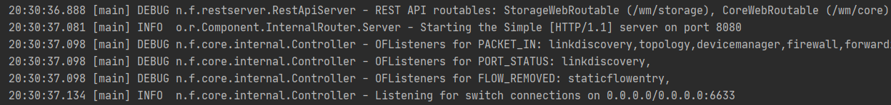
·实验测试
127.0.0.1:8080控制器北向接口 127.0.0.1:6633控制器南向接口

Slide 11
sudo mn --switch ovsk --topo tree,depth=2,fanout=8 --controller=remote,ip=10.4.9.251,port=6633，树形拓扑，2层，度为8，ovs型交换机，连接主机控制器

Slide 12
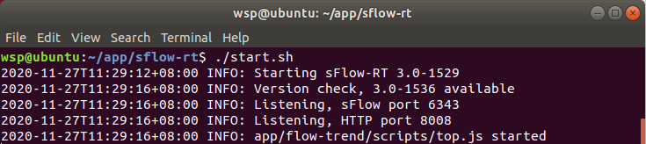
./sFlow-rt/start.sh开启sFlow流量监控程序，服务端端口8008，交换机连接端口6343
sudo ovs-vsctl -- --id=@sflow create sflow agent=eth0 target=\"127.0.0.1:6343\" sampling=10 polling=20 -- -- set bridge s1 sflow=@sflow
配置sFlow agent，采样率10，该命令执行9次，监测从s1-s9网桥

Slide 13
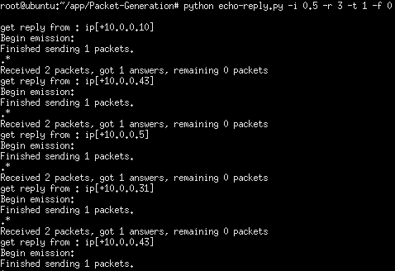
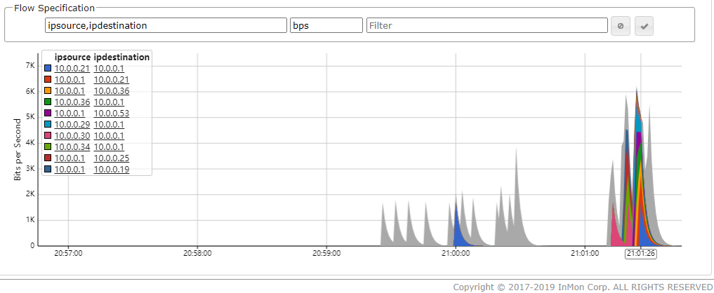
链路带宽攻防测试
h1：python echo-reply.py -i 0.5 -r 3 -t 0.5 -f 0，
-i：发送间隔0.5s，-r：重传报文数3，-t：等待响应报文时间0.5s，-f：目标主机ip随机（在10.0.0.2-10.0.0.64范围内随机）

Slide 14
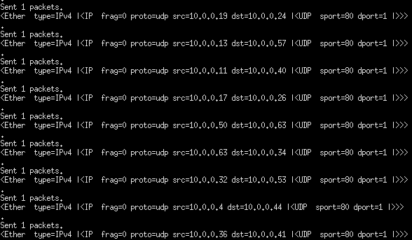
h2启动链路带宽攻击程序，
python attack.py -s 2 -e 65 -f 0，-s和-e：指定源ip地址随机范围（本例中ip范围为10.0.0.1-10.0.0.64），-f 0：目标主机ip随机（在10.0.0.2-10.0.0.64范围内随机）

Slide 15
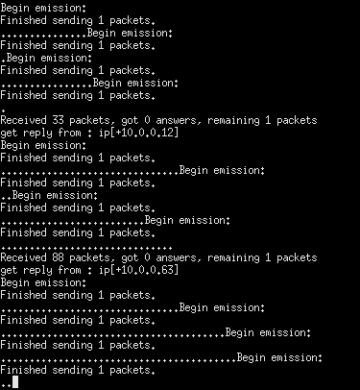
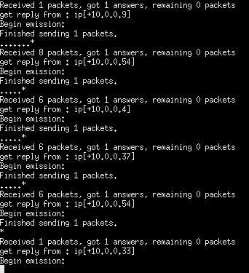
h1查看报文收发日志
-t 0.5s
-t 1s

Slide 16
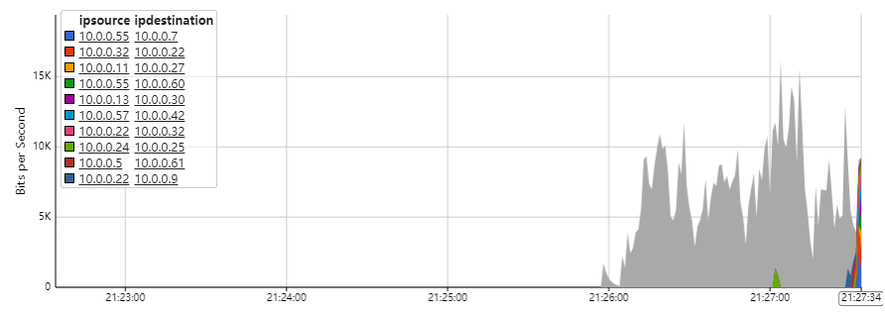
再次查看S2端口转发流量，流量峰值，发送频率激增，h1发送的请求回送报文被阻塞

Slide 17
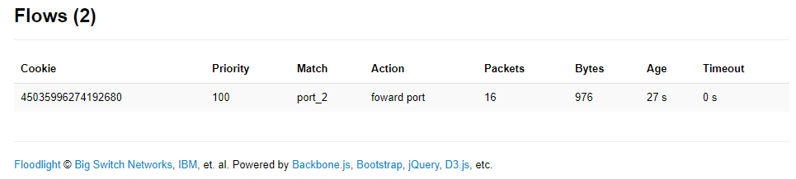
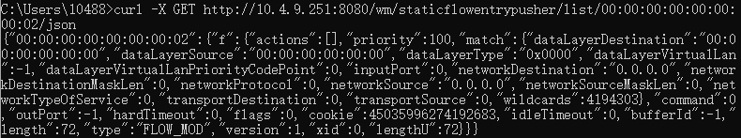
开启packet-in协调转发模块，h1的请求回送流量趋于正常，查看S2交换机上的流表，发现流表项已经注入
curl -X GET http://10.4.9.251:8080/wm/staticflowentrypusher/list/00:00:00:00:00:00:00:02/json

Slide 18
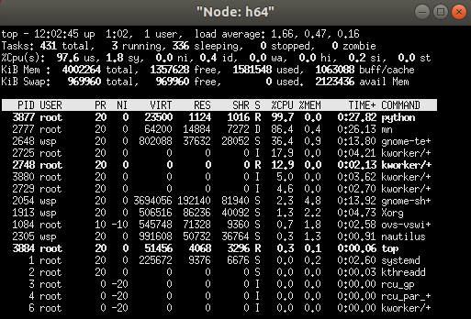
单点攻击测试
h2启动单点攻击程序，python attack.py -s 2 -e 65 -f 1，-s和-e：指定源ip地址随机范围（本例中ip范围为10.0.0.1-10.0.0.64），-f 1：目标主机ip固定10.0.0.64
h64启动服务器进程，python –m simpleHTTPServer 80，top命令查看进程资源占用情况，服务器平均占用率99.7%，cpu空闲资源0.4%

Slide 19
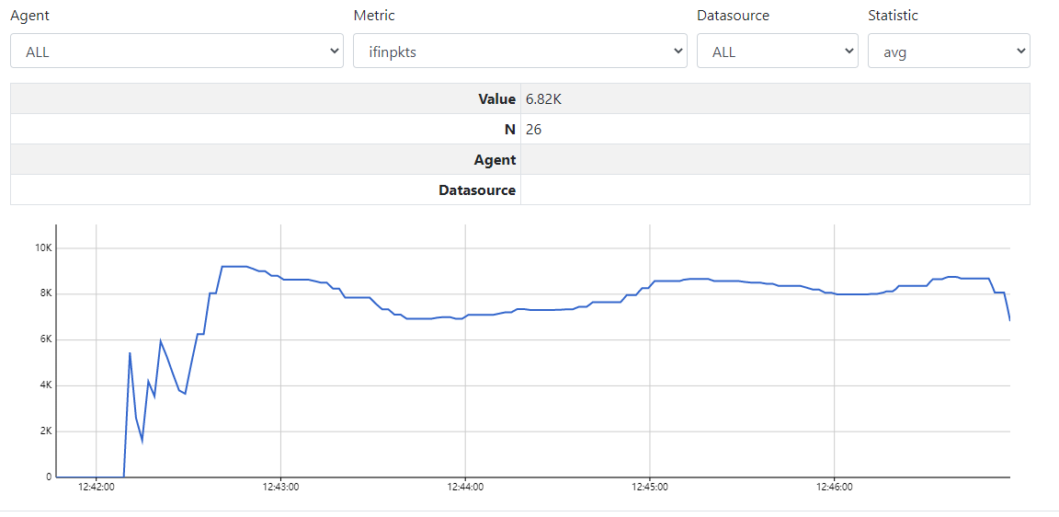
查看sFlow的流量监控程序，s9的接收报文数量稳定在8k/s
h1执行curl http://10.0.0.64，响应延迟较大

Slide 20
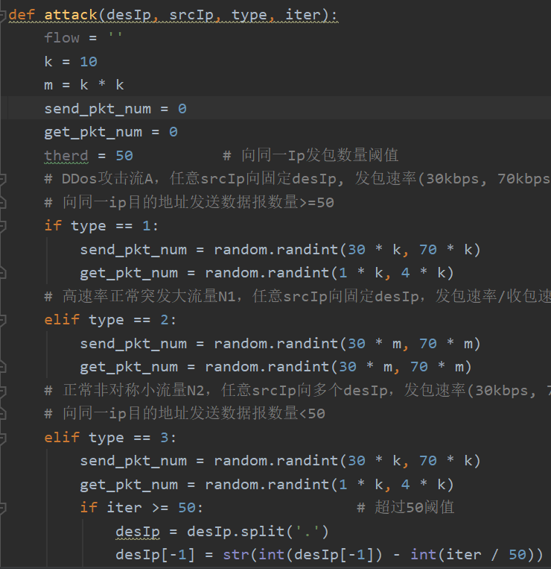
单点攻击防御 – 基于双向流量特征
h1启动单点模拟攻击程序，并同时启动防御检测程序，python detect.py -s 2 -e 65 -f 1，-s和-e：指定源ip地址随机范围（本例中ip范围为10.0.0.1-10.0.0.64），-f 1：目标主机ip固定10.0.0.64
模拟生成4种类型的攻击流量，检测模块能够实时捕获流量并分析四元组，然后采用GHSOM算法进行分类返回检测结果。由于该算法能够精确分类流量特征，因此对于攻击流能够做出快速响应。
Ddos攻击A
高速率正常突发大流量N1
正常非对称小流量N2
正常对称小流量N3

Slide 21
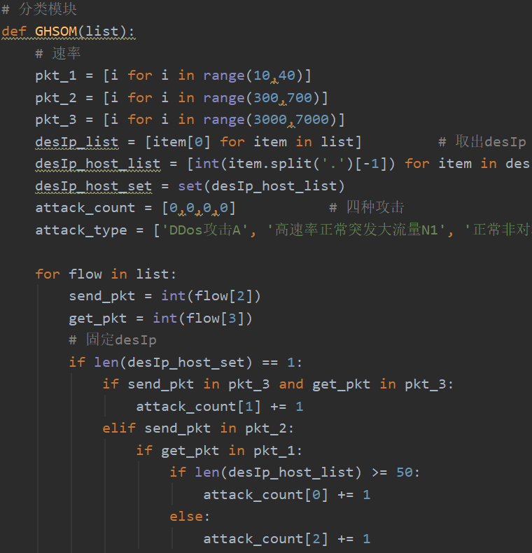
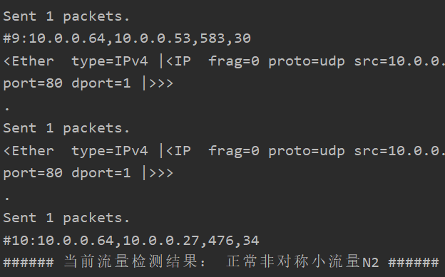
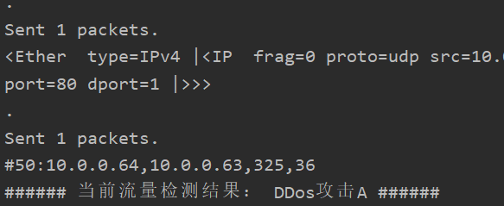
单点攻击防御 – 基于双向流量特征
Controller部署防御检测算法。最开始packet数量没有达到阈值，程序将流量分类为正常非对称小流量N2；当达到一定数量，程序识别此时流量符合DDos攻击特征。算法准确性达到91.2%。

Slide 22
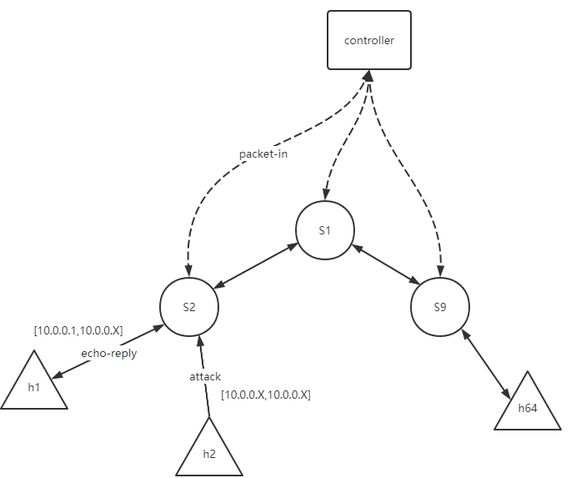
·关键技术
链路带宽攻击模拟
h2的非法报文导致S2与controller之间产生大量的packet-in，如果h1发送请求报文，且需要S2发送packet-in报文进行处理时，此时h1的请求就会产生较长时延，甚至丢包。

Slide 23
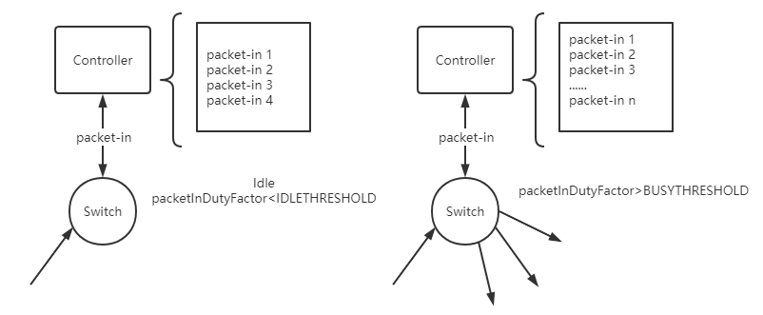
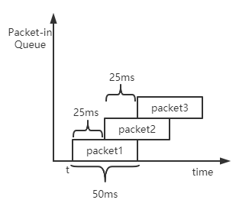
packet-in报文协调转发策略
通过计算接收packet-in报文的速率和控制器的处理速率得到当前时刻下的负载程度，并与控制器负载阈值进行对比，以实现busy和idle两种状态的转换，busy状态时，下发转发流表，减缓packet-in接收，idle状态时，开启队列，计算转发路径。

Slide 24
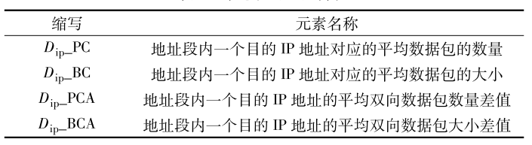
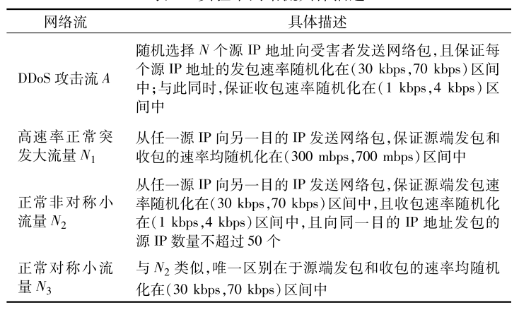
基于双向流量特征的单点攻击防御设计
基于流量四元组信息进行攻击流量识别检测，从是否攻击同一个目的IP地址，发送和接收双向数据包数量、大小差值等方面考虑，能够精确区分Ddos流量和正常流量。
基于上述四元组特征，设计了四种流量模型，包含一种攻击流和三种正常流，从而验证算法不仅能够识别攻击流，而且还能防止“误伤”正常流。

Slide 25
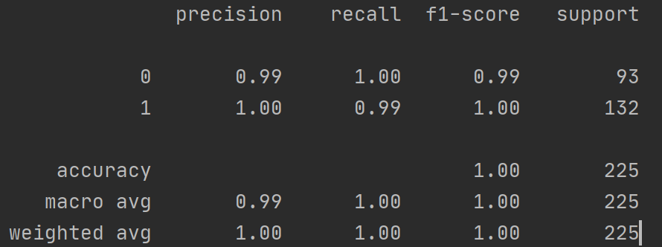
基于BP的DDOS检测方法
1.周期性获取流表
2.从流表中提取以下特征
3.根据特征训练BP模型，从而分辨正常流量与DDOS流量，准确率可达99%
特征 | 原理
流包数均值 | DDOS攻击连续随机产生假IP，流生成速度快，每个流包数少。
对流比 | 正常流是为了获取服务，对流较多。而DDOS伪造源IP，无法提供正常服务。
端口增速 | DDOS攻击时，会随机生成端口号，所以攻击发生时端口增速明显增大。
源IP变化速率 | DDOS攻击的伪造IP特性使DDOS攻击时源IP增速明显变大。
目的IP变化速率 | DDOS攻击目的IP相对于正常流量更加集中

Slide 26
·成员分工
成员 | 主要工作
温雅楠 SY2006345 | 收集攻击原始数据流，提取特征，训练模型（基于BP神经网络的单点攻击源检测算法）
武仕沛 ZY2006357 | 环境搭建，floodlight开发，设计基于packet-in协调转发策略，实现packet-in链路攻击的防御
王宇翔 ZY2006160 | 合法/非法请求报文生成模块的设计与实现，基于双向流量特征检测的设计，实现单点攻击防御

